Slide 1
Дыхание растений, бактерий и грибов

Slide 2
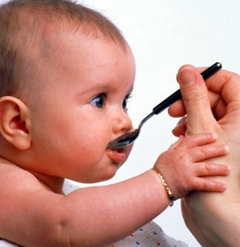
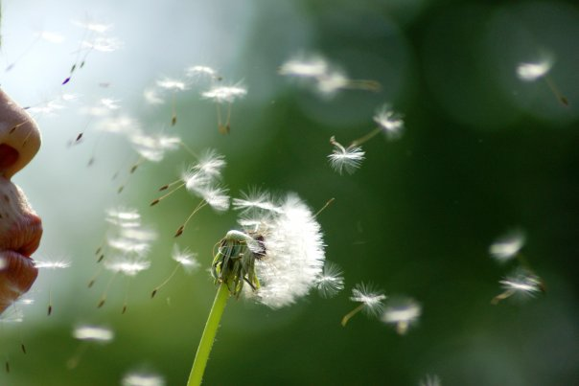
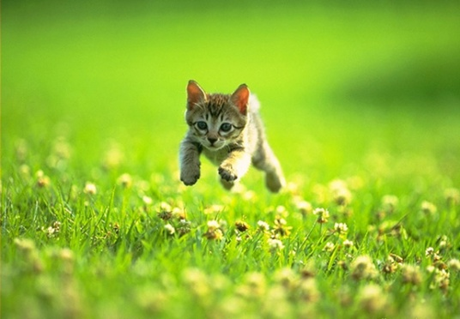
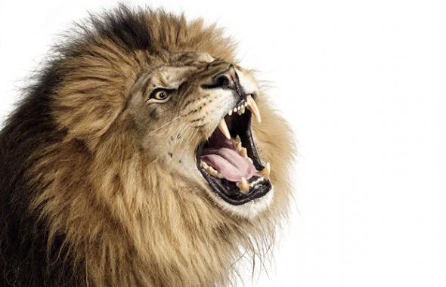
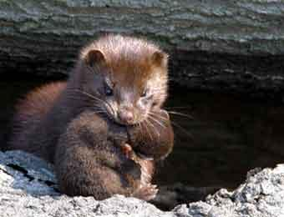
Признаки живых организмов
Дыхание
Питание
Движение
Раздражимость
Размножение

Slide 3
Кислород
Углекислый газ
Органические вещества
Вода
Растения способны улавливать солнечную энергию, преобразовывать её и создавать органические вещества из воды и углекислого газа.

Slide 4
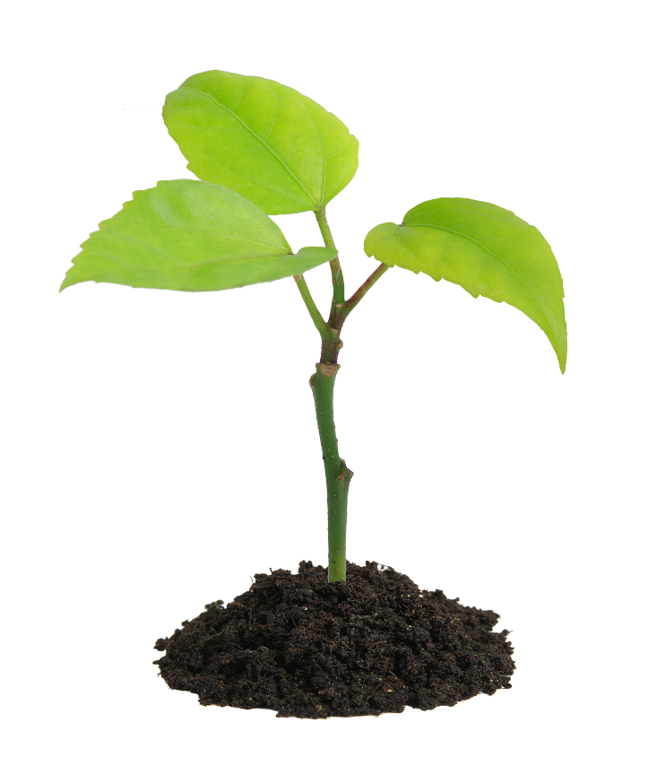
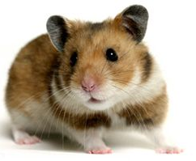
Развитие
Обмен веществ
Рост
Энергия солнца
Химическая энергия

Slide 5
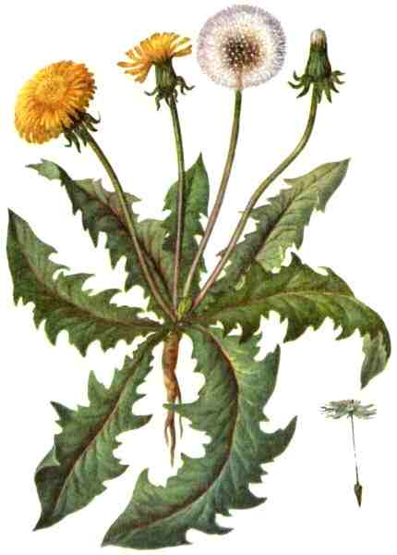
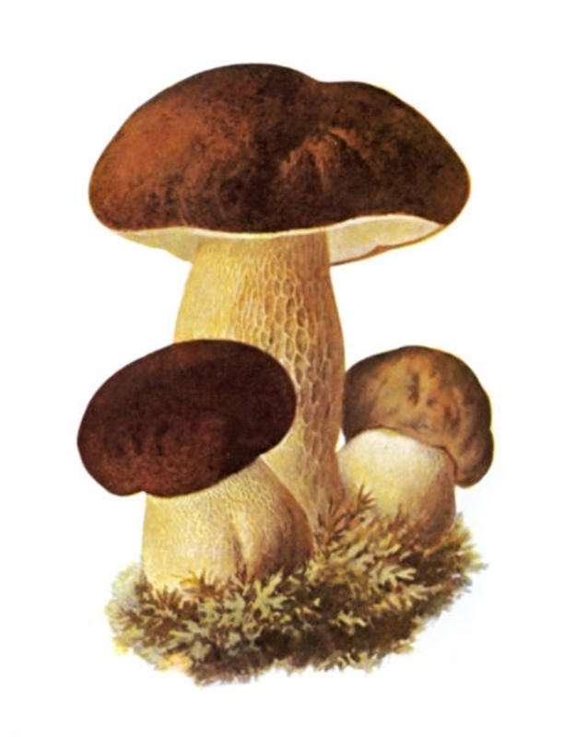
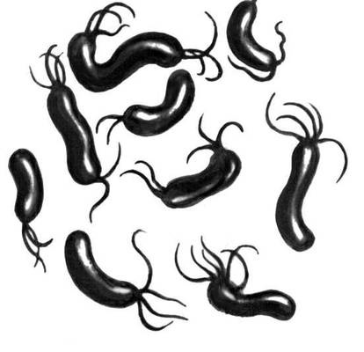
Сегодня мы узнаем
Какое значение имеет дыхание в жизни организмов.
Как дышат растения, бактерии и грибы.

Slide 6
Состав атмосферного воздуха
Что входит в состав атмосферного воздуха?
Азот – 78 %
Кислород – 21 %
Углекислый газ – 0,03 %
Другие газы – 0,97 %

Slide 7
Схема дыхания
Дыхание – процесс, при котором под действием кислорода происходит разложение органических веществ с выделением энергии.

Slide 8
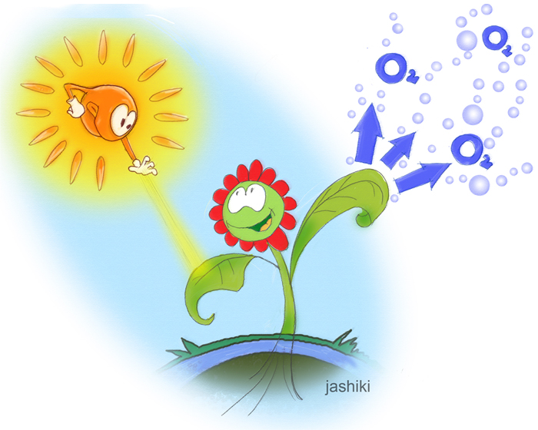
Процессы жизнедеятельности растений
Органические вещества
Кислород
Испарение
Кислород
Углекислый газ

Slide 9
Сравнение фотосинтеза и дыхания
Признаки сравнения | Фотосинтез | Дыхание
В какое время суток происходит?
Какой газ поглощается?
В каких клетка происходит?
Образуется или разрушается органическое вещество?
Поглощается или выделяется энергия?

Slide 10
Способы дыхания бактерий
Аэробное – потребление кислорода для разложения органических веществ.
Анаэробное – дыхание в бескислородной среде.
Брожение – разложение сложных органических веществ без потребления кислорода.
Виды брожения:
Спиртовое
Молочное
Маслянокислое.

Slide 11
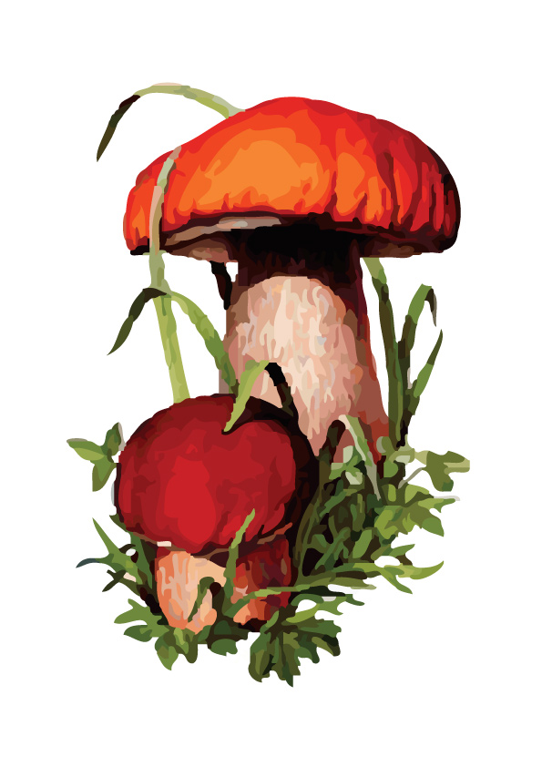
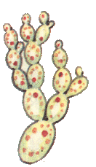
Дыхание грибов
Аэробное
Анаэробное
Шляпочные грибы
Дрожжи

Slide 12
Выбрать признаки, характерные для дыхания.
Происходит только в зеленых органах растения
Протекает в клетках, имеющих хлоропласты
Происходит в течение всего времени суток – постоянно
Происходит во всех живых клетках растения
Для осуществления этого процесса необходим свет
Поглощается углекислый газ
Поглощается кислород
Образуются органические вещества
Выделяется кислород
Органические вещества расходуются
Уменьшается масса растения
Расходуется энергия
Масса растения увеличивается
Выделяется углекислый газ
Поглощается энергия

Slide 13
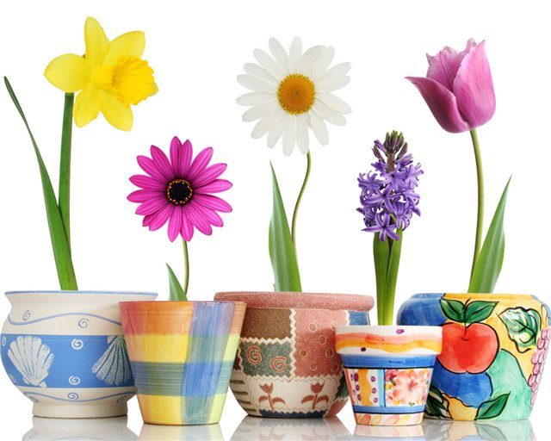
Домашнее задание
Параграф 41, тетрадь-тренажёр стр. 29 задание 7.

